Slide 1
Sérkjarasamningur milli VR og Landssambands íslenskra verzlunarmanna og SA vegna Icelandair um kaup og kjör starfsfólks sem vinnur vaktavinnu í farþegaafgreiðslu og þjónustu í innanlandsflugi
Fjarfundur 11.4.2024

Slide 2
Yfirlit
VR og SA undirrituðu kjarasamning dagsettan 13. mars 2024 sem gildir til 31. janúar 2028. Markmið samningsins er að auka kaupmátt launafólks með því að stuðla að minnkun verðbólgu og lækkun vaxta.
Í þessari kynningu verður farið yfir helstu samningsatriði:
Sérkjarasamingur
Desember- og orlofsuppbót
Orlof
Kauptaxtaauki og framleiðniauki
Tilfærslukerfi stjórnvalda
Önnur mál (starfstengd námskeið, fjarvinna, trúnaðarmenn, o.fl.)
Forsenduákvæði

Slide 3
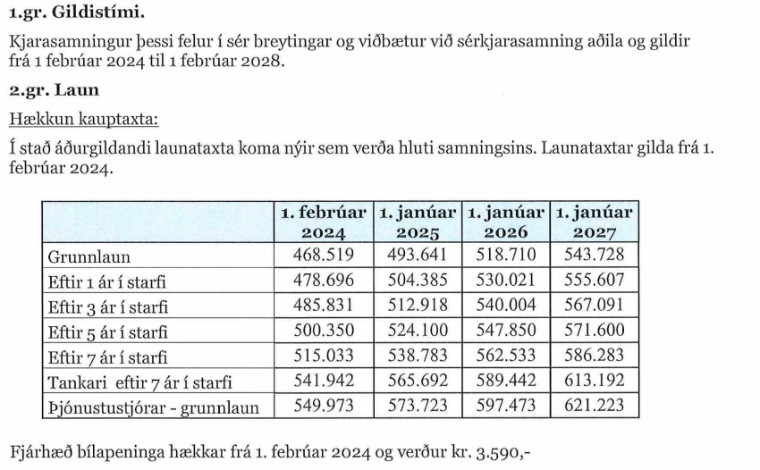
Hækkun á tímabilinu
100.386
4
102.545
108.347
95.000

Slide 4
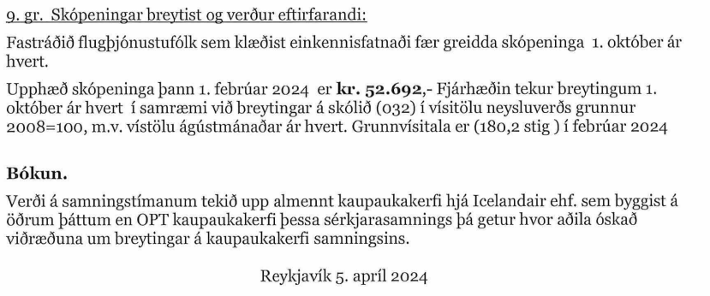

Slide 5
Desember- og orlofsuppbót
Desemberuppbót fyrir hvert almanaksár miðað við fullt starf er:
Á árinu 2024 106.000 kr.
Á árinu 2025 110.000 kr.
Á árinu 2026 114.000 kr.
Á árinu 2027 118.000 kr.
Orlofsuppbót fyrir hvert orlofsár (1. maí til 30. apríl) miðað við fullt starf er:
Á orlofsárinu sem hefst 1. maí 2024 verði orlofsuppbót 58.000 kr.
Á orlofsárinu sem hefst 1. maí 2025 verði orlofsuppbót 60.000 kr.
Á orlofsárinu sem hefst 1. maí 2026 verði orlofsuppbót 62.000 kr.
Á orlofsárinu sem hefst 1. maí 2027 verði orlofsuppbót 64.000 kr.

Slide 6
Aukinn orlofsréttur
Frá og með 1. maí 2024 verður orlofsréttur sem segir (vegna orlofs sem kemur til töku á orlofsárinu sem hefst 1. maí 2025):
Starfsmaður sem starfað hefur í 6 mánuði hjá sama fyrirtæki og náð hefur 22 ára aldri eða í 6 mánuði hjá sama fyrirtæki eftir framhaldsskólapróf skal eiga rétt á orlofi í 25 daga.
Eftir 5 ár í sömu starfsgrein skal starfsmaður hafa 25 daga orlof.
Eftir 5 ár í sama fyrirtæki eða 10 ár í sömu starfsgrein skal starfsmaður hafa 27 daga orlof.
Eftir 7 ár í sama fyrirtæki skal starfsmaður hafa 30 daga orlof.
Áunninn réttur vegna starfa í sama fyrirtæki endurnýjast eftir tveggja ára starf hjá nýju fyrirtæki.

Slide 7
Aukinn orlofsréttur
Frá og með 1. maí 2025 verður orlofsréttur sem segir (vegna orlofs sem kemur til töku á orlofsárinu sem hefst 1. maí 2026):
Starfsmaður sem starfað hefur í 6 mánuði hjá sama fyrirtæki og náð hefur 22 ára aldri eða í 6 mánuði hjá sama fyrirtæki eftir framhaldsskólapróf skal eiga rétt á orlofi í 25 daga (óbreytt frá 2024).
Eftir 5 ár í sömu starfsgrein skal starfsmaður hafa 26 daga orlof.
Eftir 4 ár í sama fyrirtæki eða 10 ár í sömu starfsgrein skal starfsmaður hafa 28 daga orlof.
Eftir 6 ár í sama fyrirtæki skal starfsmaður hafa 30 daga orlof.
Áunninn réttur vegna starfa í sama fyrirtæki endurnýjast eftir tveggja ára starf hjá nýju fyrirtæki (óbreytt frá 2024).

Slide 8
Framleiðniauki og kauptaxtaauki
Til viðbótar við almennar launahækkanir, hækkun desember- og orlofsuppbóta, og útvíkkun orlofsréttar, var samið um framleiðniauka og kauptaxtauka.
Framleiðniauki er viðbótarhækkun launa sem kemur til greiðslu á samningstímanum, ef framleiðni eykst umfram 2% á árunum 2025 og 2026. Þetta tryggir launafólki hlutdeild í verðmætaaukningu.
Launa- og forsendunefnd skal í mars 2025, 2026 og 2027 úrskurða um kauptaxtaauka, sýni launavísitala Hagstofu Íslands fyrir almennan vinnumarkað að laun hafi hækkað umfram hækkun lægstu kauptaxta. Kauptaxtaaukinn reiknast sem fullt hlutfall umframhækkunar þeirrar vísitölu samanborið við lægstu taxta.
Komi samhliða til greiðslu framleiðniauki og kauptaxtaauki skulu lágmarkskauptaxtar taka þeim auka sem hærra er hverju sinni.

Slide 9
Aðgerðir og tilfærslukerfi stjórnvalda
Ríkisstjórn Íslands hefur í tengslum við undirritun kjarasamninga kynnt aðgerðarpakka upp á 80 ma.kr. sem styður við markmið um aukinn kaupmátt launafólks.
Aðgerðir stjórnvalda kveða meðal annars á um:
Hækkun barnabóta.
Hækkun húsnæðisbóta.
Vaxtastuðning.
Afturhald í hækkunum á opinberum gjaldskrám.
Hækkun hámarksgreiðslna í fæðingarorlofi um 50% fyrir 1. janúar 2026.
Loforð um að vinna að því að brúa umönnunarbilið.
Gjaldfrjálsar skólamáltíðir.
Byggingu 4000 íbúða á samningstímanum með stofnframlögum og hlutdeildarlánum frá ríkinu.

Slide 10
Önnur mál
Sérstakur kafli um fjarvinnu er nú hluti af kjarasamningi sem skilgreinir betur hvað felst í slíku vinnufyrirkomulagi og kveður á um að gera skal skriflegt samkomulag um reglubundna fjarvinnu. Fjarvinnusamkomulag skal m.a. kveða á um hvernig atvinnurekandi bætir eða greiðir beinan kostnað sem stafar af fjarvinnu og sér starfskrafti fyrir viðeigandi tæknilegri aðstoð.
Starfsfólk hefur nú rétt til þess að verja allt að 16 dagvinnustundum á ári til setu á fagtengdum námskeiðum, án skerðingar launa.

Slide 11
Önnur mál, frh.
Nú verður heimilt að kjósa þrjá trúnaðarmenn innan fyrirtækis ef fjöldi félagsfólks er meiri en 120 á sömu starfsstöð. Trúnaðarmenn fá einnig aukinn rétt til að sækja námskeið án skerðingar launa.
Bókun í kjarasamningi kveður á um mikilvægi þess að starfsfólk nái að aftengjast utan skilgreinds vinnutíma, til þess að stuðla að heilsusamlegu vinnuumhverfi. Atvinnurekendur og starfsfólk skuli koma sér saman um eðlileg viðmið.

Slide 12
Forsenduákvæði
Til að styrkja markmið kjarasamninga skal sérstök launa- og forsendunefnd taka til starfa, skipuð fulltrúum SA og fulltrúum tilnefndum af samninganefndum þeirra aðildarfélaga ASÍ sem að sameiginlegum samningsforsendum standa.
Verkefni nefndarinnar er að fylgjast með framvindu þeirra þátta í efnahagslífinu sem áhrif geta haft á markmið samningsins, leggja formlegt mat á forsendur kjarasamningsins og eftir atvikum semja um viðbrögð við forsendubresti.

Slide 13
Takk fyrir

